Slide 1
ŽUPANIJE
Republike
Hrvatske

Slide 2
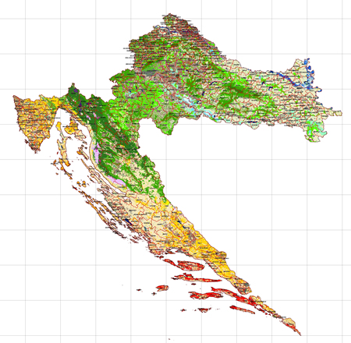
Republika
Hrvatska
moja domovina
Jadransko more

Slide 3
simboli
Republike Hrvatske
zastava
Lijepa naša
domovino
himna
grb

Slide 4
HIMNA (svečana pjesma koja slavi domovinu)
Lijepa naša domovino
Teci Savo, Dravo teci,
Nit ti, Dunav, silu gubi!
Sinje more, svijetu reci,
Da svoj narod Hrvat ljubi!
Dok mu njive sunce grije,
Dok mu hrašće bura vije,
Dok mu mrtve grobak krije,
Dok mu živo srce bije.
Antun Mihanović
Lijepa naša Domovino,
Oj junačka zemljo mila,
Stare slave djedovino,
Da bi vazda sretna bila
Mila, kano si nam slavna,
Mila si nam ti jedina,
Mila kuda si nam ravna,
Mila kuda si planina!
Uglazbio: Josip Runjanin

Slide 5
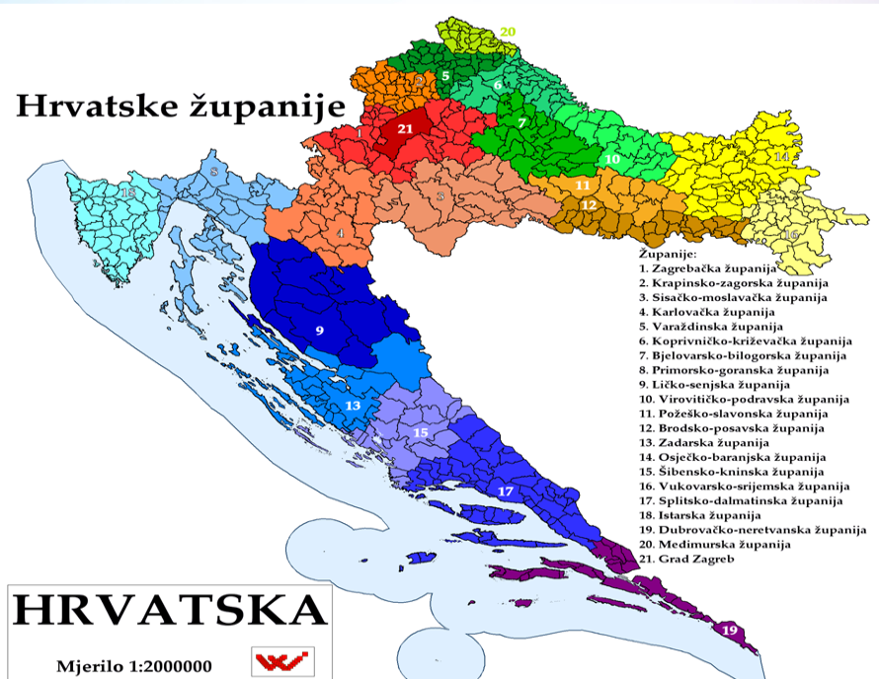
Naša domovina
podijeljena je na
21
ŽUPANIJU..

Slide 6
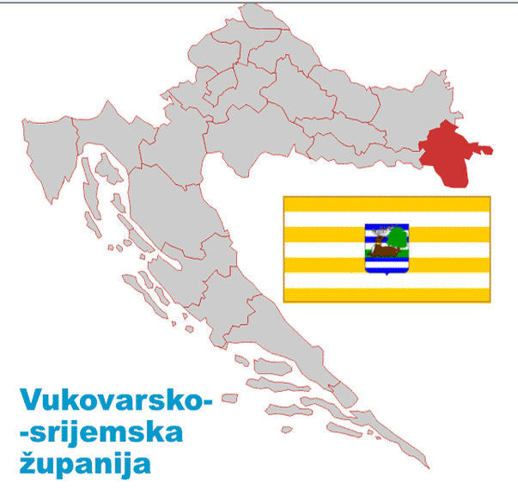

Slide 7
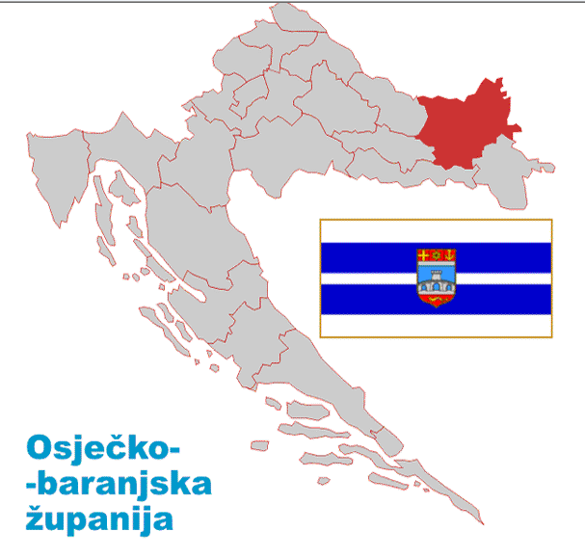

Slide 8
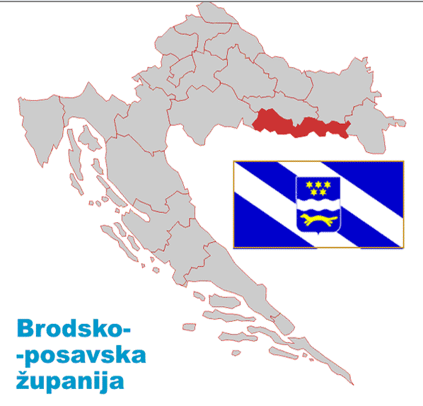

Slide 9
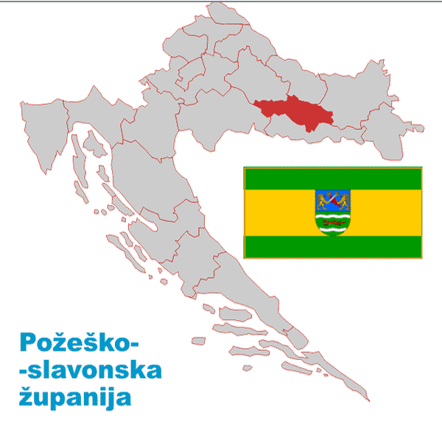

Slide 10
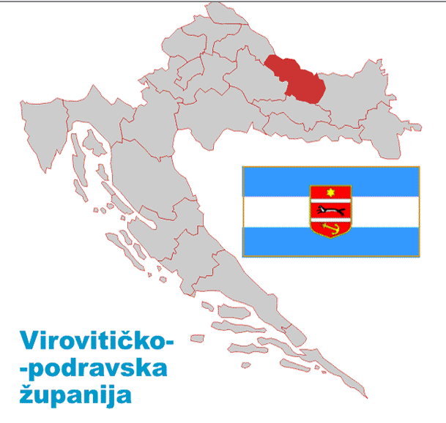

Slide 11
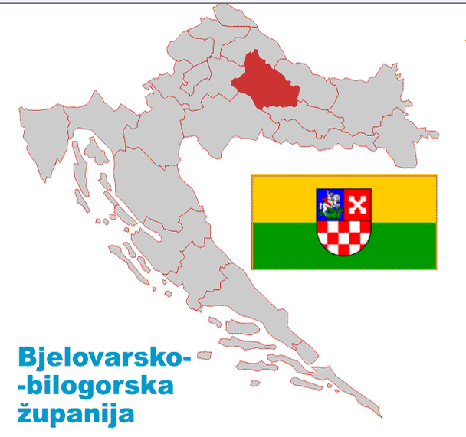

Slide 12
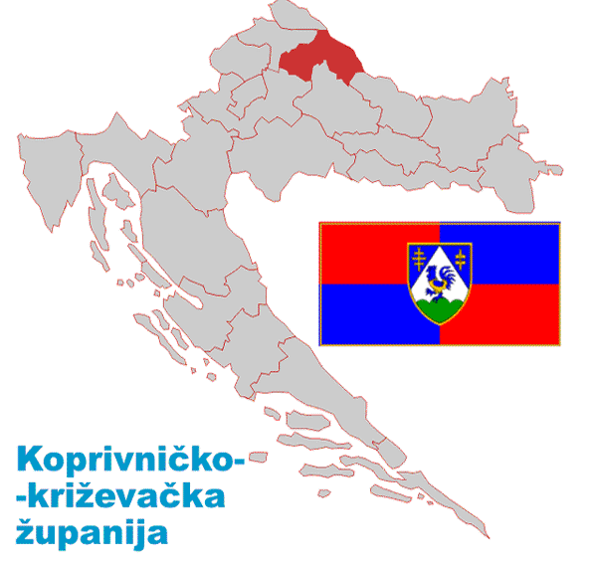

Slide 13
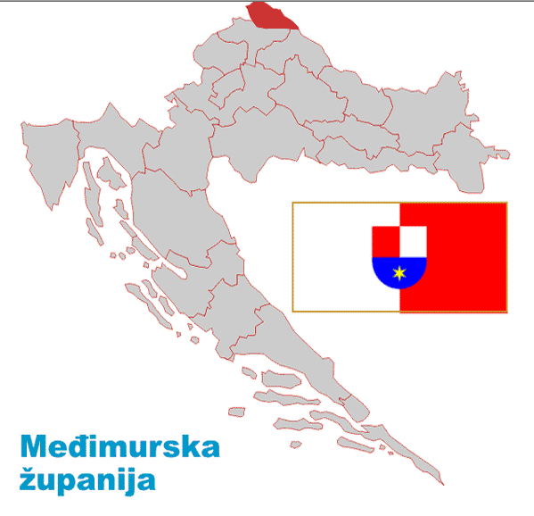

Slide 14
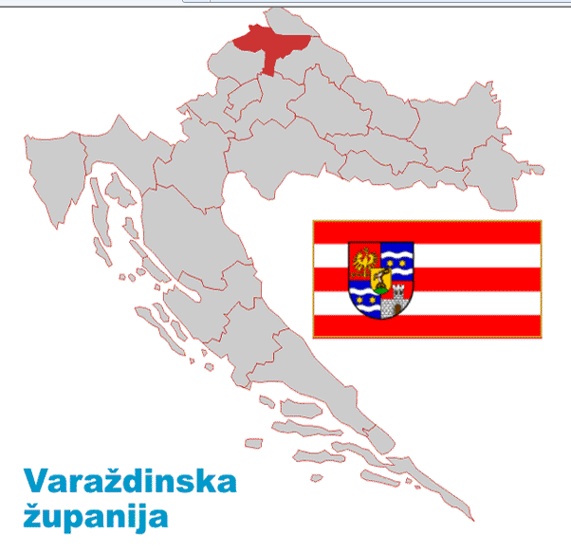

Slide 15
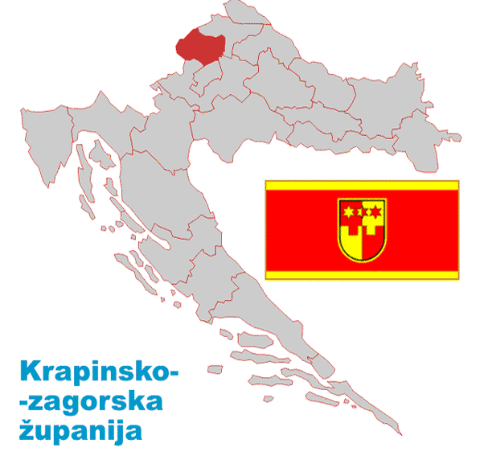

Slide 16
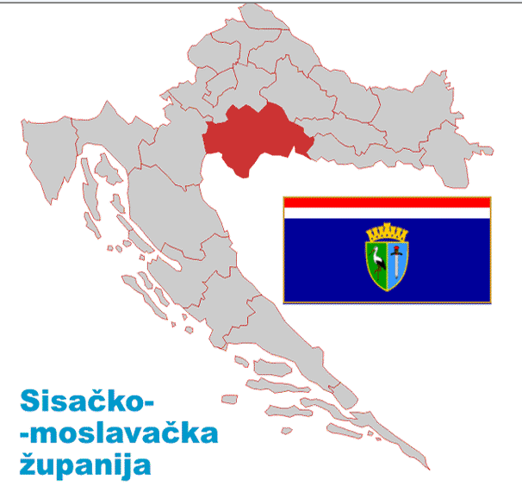

Slide 17
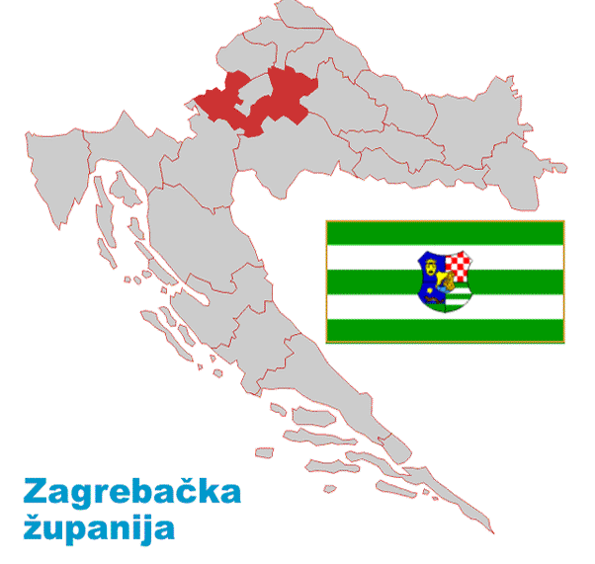

Slide 18
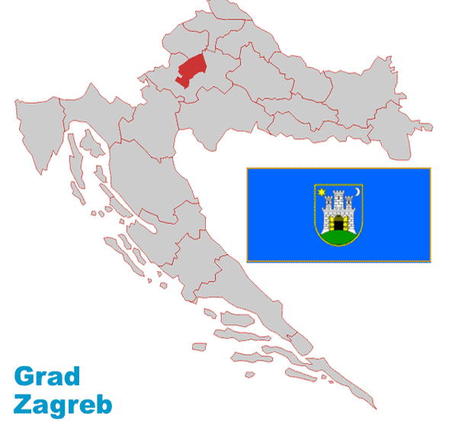

Slide 19
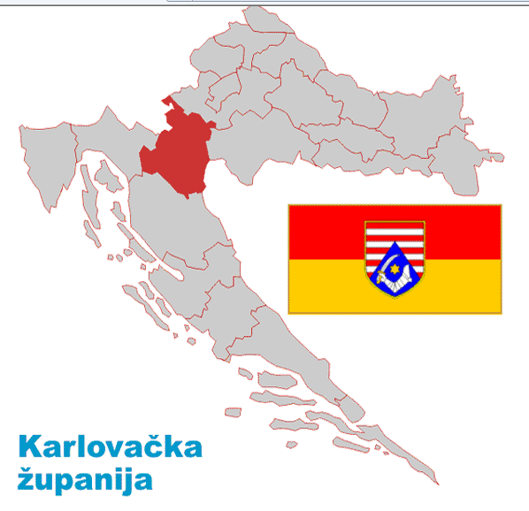

Slide 20
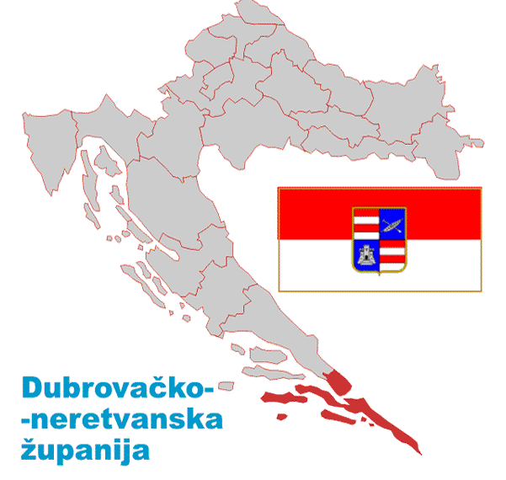

Slide 21
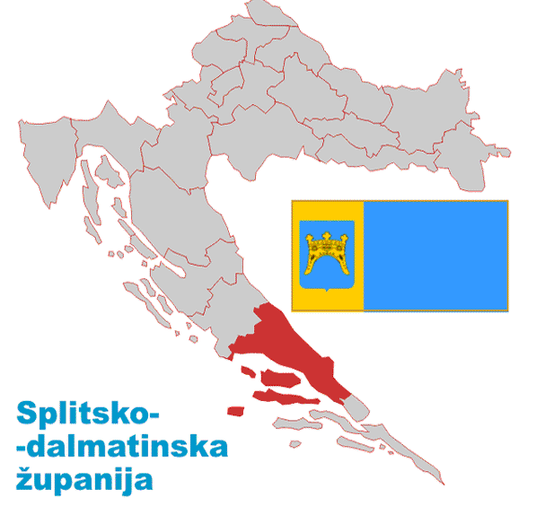

Slide 22
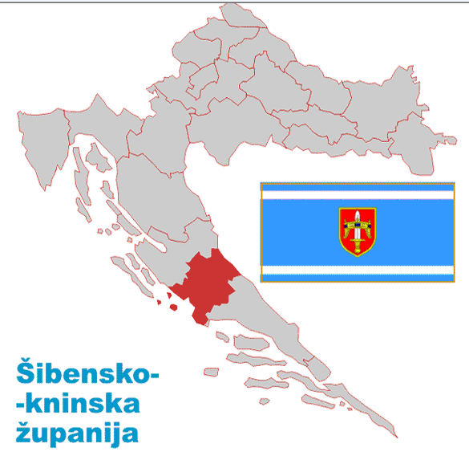

Slide 23
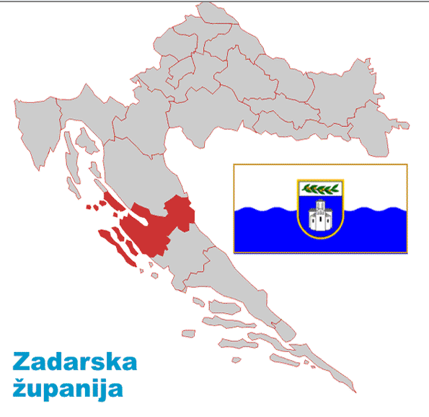

Slide 24
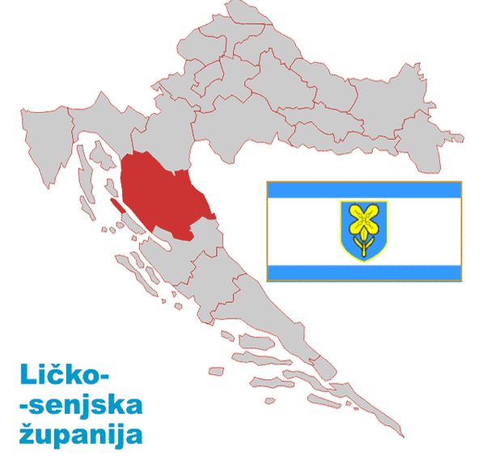

Slide 25
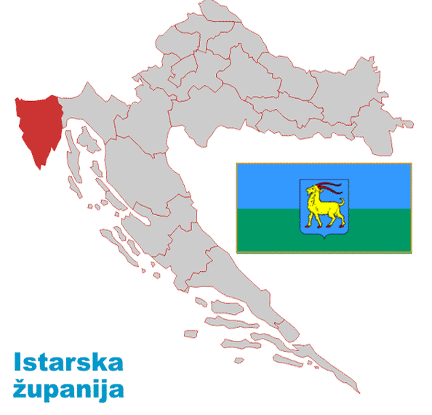

Slide 26
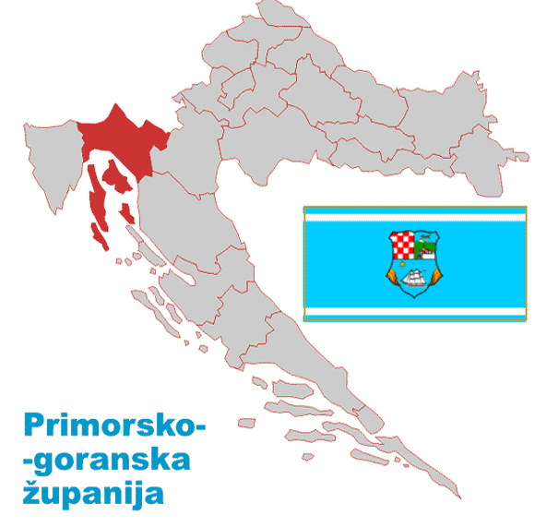

Slide 27
REPUBLIKA
HRVATSKA
21
ŽUPANIJA
SIMBOLI :
zastava
grb
SVAKA
ŽUPANIJA
IMA
SREDIŠTE

Slide 28
Svaka županija ima svoje županijsko
SREDIŠTE.
To je grad u kojemu se nalaze
ustanove u kojima se odvijaju
djelatnosti bitne za cijelu
ŽUPANIJU:
sud, policija, bolnica,
banka, škole, fakulteti,
vrtići, trgovine, pošta,
gradska ( županijska )
uprava...

Slide 29
obrazovno
prometno
SREDIŠTE ŽUPANIJE
upravno
kulturno
športsko
gospodarsko
Županijom upravlja
županijska skupština
na čelu sa županom

Slide 30
Naučili smo:
moja domovina zove se Republika
Hrvatska
simboli domovine: zastava, grb i himna
Republika Hrvatska podijeljena je na
županije
Republika Hrvatska ima 21 županiju
svaka županija ima svoje središte
županijom upravlja ŽUPANIJSKA
SKUPŠTINA
ŽUPAN je na čelu županije

Slide 31
Prezentaciju priredila
Antoneta Vilić
OŠ-FF-RI

